Slide 1


Slide 2
التطور
اعداد/روان اشرف صلاح
حسام حمدي رمضان

Slide 3
البداية
التطور:هو التغير في السمات الوراثية الخاصة بأفراد التجمع الأحيائي عبر الاجيال المتلاحقة.
تشارلز داروين: كان من رواد نظرية التطور اعتمد علي ثلاث حقائق.
1/النسل الذي يتم إنجابه يكون اكبر عددا من ذاك القادر علي النجاة.
2/السمات تتباين بين الأفراد مما يؤدي لإختلاف معدلات النجاه والتكاثر.
3/الأختلافات في السمات.

Slide 4
تاريخ الفكر التطورى
كان الإعتقاد بان انواع الحيوانات يمكن ان تنحدر من انواع اخرى
وهذا الإعتقاد يعود إلى زمن الفلاسفة الإغريق قبل سقراط مثل أناكسماندر و ايمبيدوكليس
ومن اهم رواد نظرية التطوِر : تشارلز داروين

Slide 5
إراسموس داروين
*رصد تكون الانسان بأكلمه بداية من النطفة حتى تكون المجتمع بأكلمه
فى قصيده له «معبد الطبيعة».

Slide 6
تشارلز داروين
ولد فى 12 فبراير 1809 فى أنجلترا
توفى فى 11 أبريل 1882 عن عمر يناهز 73
كان خريج جامعة كامبريدج
اهم مؤلفاته : أصل الأنواع
أشتهر بـ : نظرية التطور
سلف مشترك
تأثر بـ : جون هيرشل و أليكسندر فون هومبولت

Slide 7
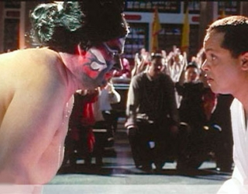
البقاء للأقوى
انا شيييله ف الهواااا وااالليييفووه
وارمييييه ع الارررضض

Slide 8


Slide 9
مصطفى محمود
«قُلْ سِيرُوا فِي الْأَرْضِ فَانظُرُوا كَيْفَ بَدَأَ الْخَلْقَ ثُمَّ اللَّهُ يُنشِئُ النَّشْأَةَ الْآخِرَةَ
إِنَّ اللَّهَ عَلَى كُلِّ شَيْءٍ قَدِيرٌ (20)» «سورة العنكبوت :الاية 20 »
النشأة المستقلة
النشأة التطويرية
«مالكم لا ترجون لله وقارا وقد خلقكم أطوارا» «سورة نوح : الاية 13»

Slide 10
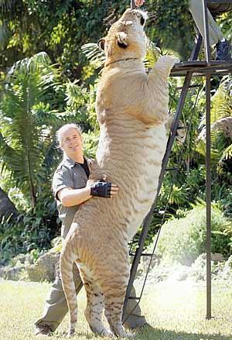
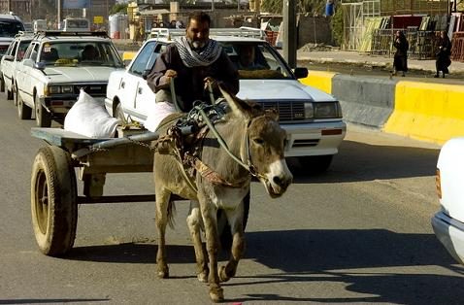

Slide 11
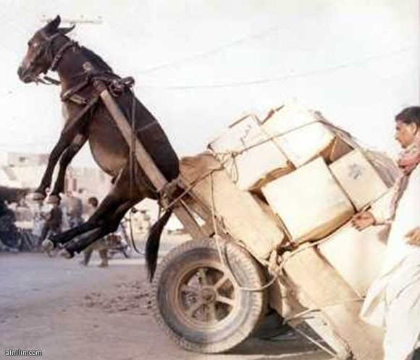
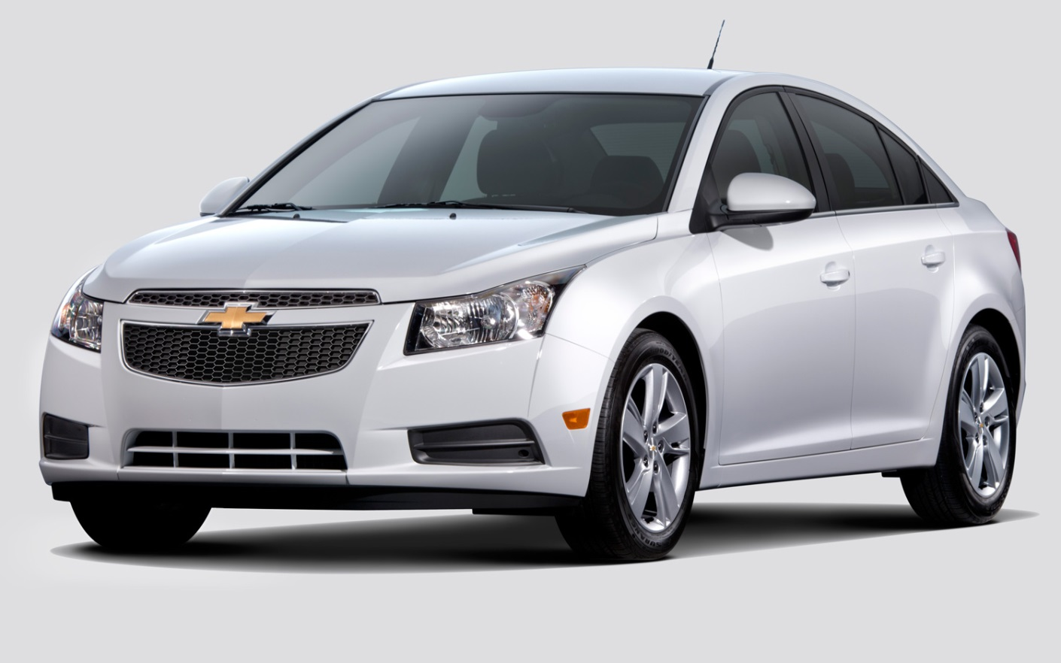
+
؟

Slide 12
النشأة الإنسانية
الإنسان مثل الباقى
الإنسان بدأ مطلق

Slide 13
المراجع
يوتيوب : نظرية التطور = د. مصطفى محمود و د. عدنان إبراهيم
https://www.youtube.com/watch?v=xSifIW8epLc
https://www.youtube.com/watch?v=wcyAUoWHh3o
https://www.youtube.com/watch?v=nc1A677Nuq0
http://ar.wikipedia.org/wiki/%D8%AA%D8%B7%D9%88%D8%B1
https://www.youtube.com/watch?v=zNwHXpGZA9g
https://www.youtube.com/watch?v=WkiO0Df2nHY

Slide 14


